Slide 1

ДНІПРО
ПОЛІЦЕЙСЬКИЙ ОФІЦЕР ГРОМАДИ

Slide 2
дНІПРОПЕТРОВСЬКА
Область:
– 63 об’єднані територіальні громади
– 585 000 людей

Slide 3
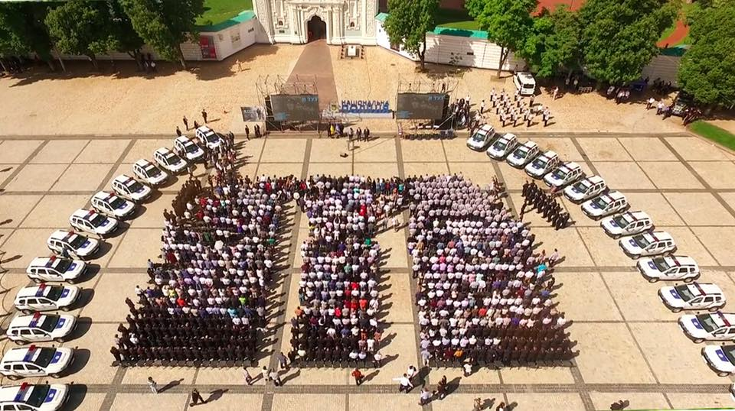
Урочистий випуск поліцейських офіцерів громади на софіївській площі м. київ

Slide 4
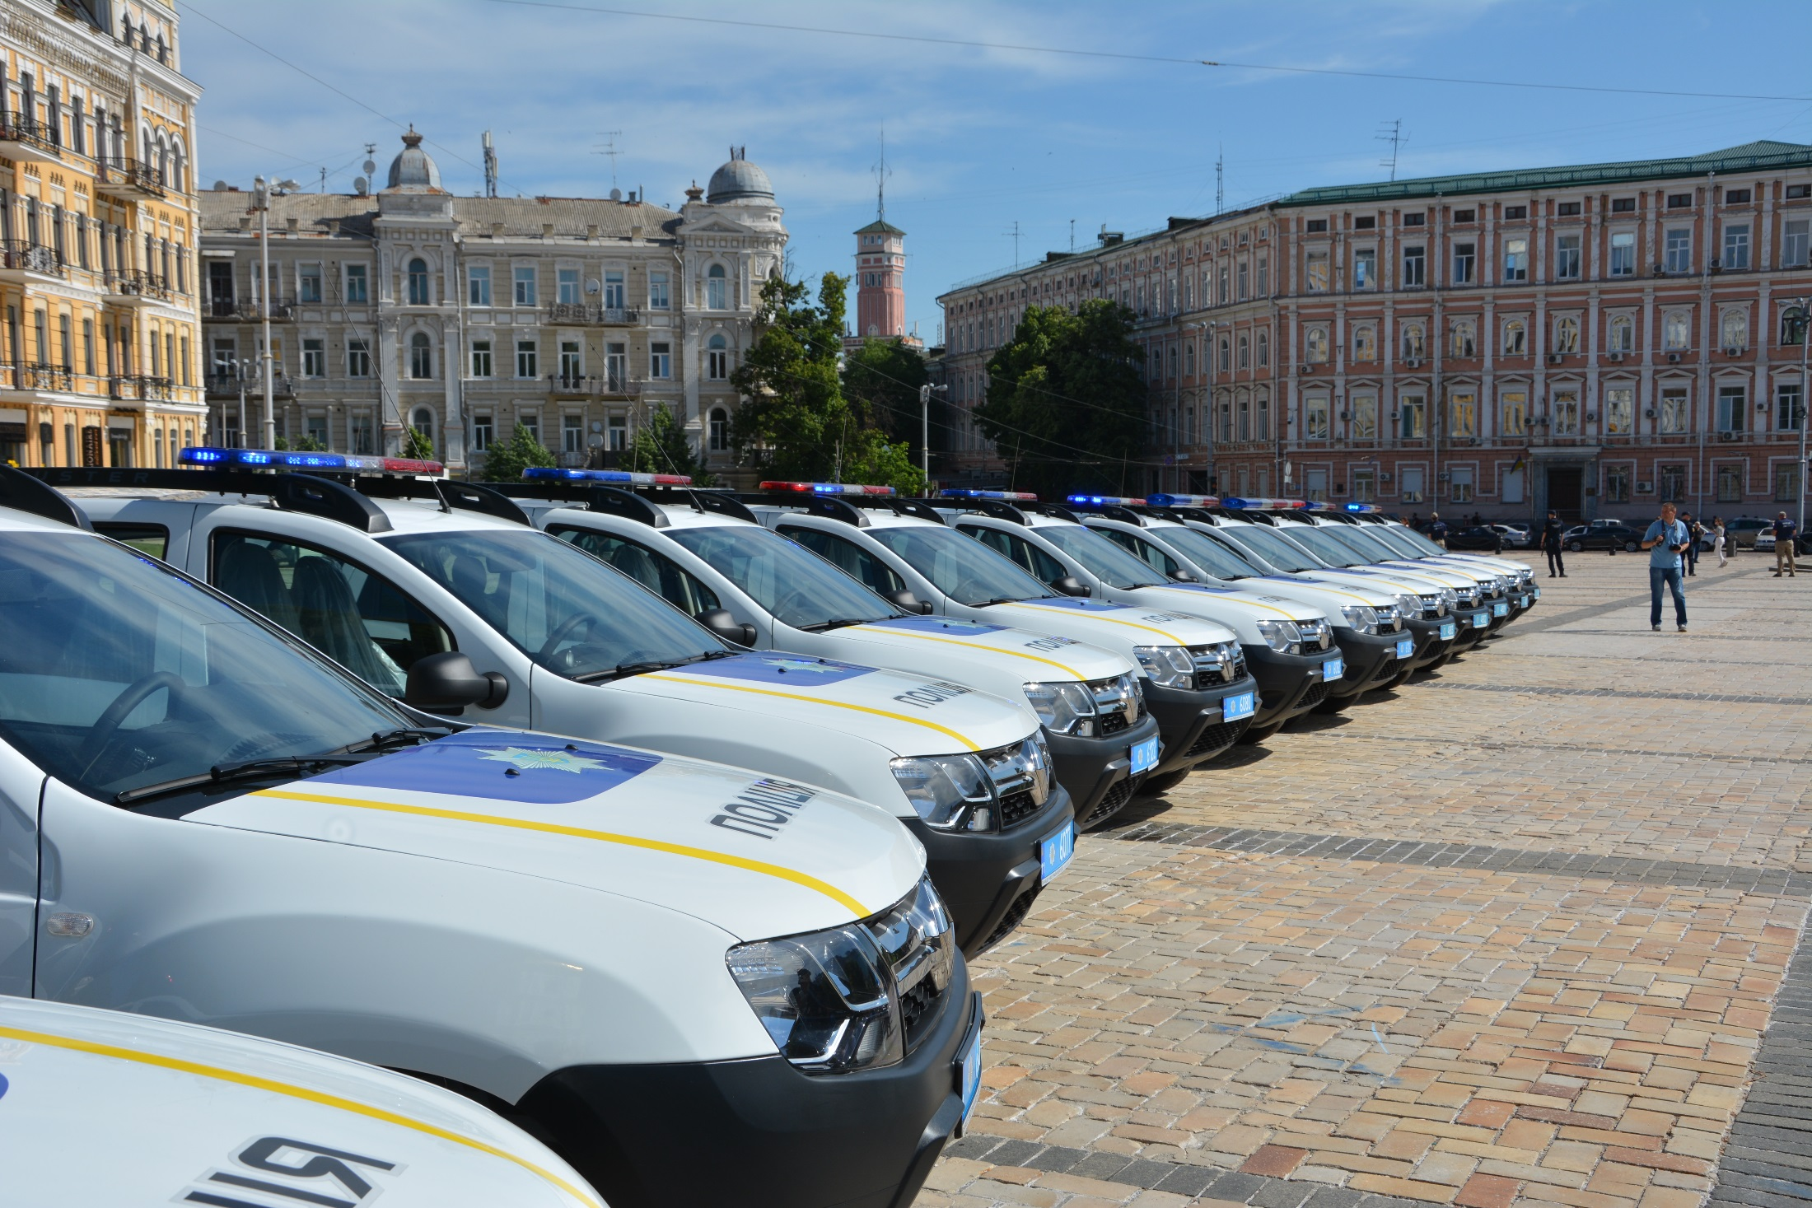
Урочистий випуск поліцейських офіцерів громади на софіївській площі м. київ

Slide 5
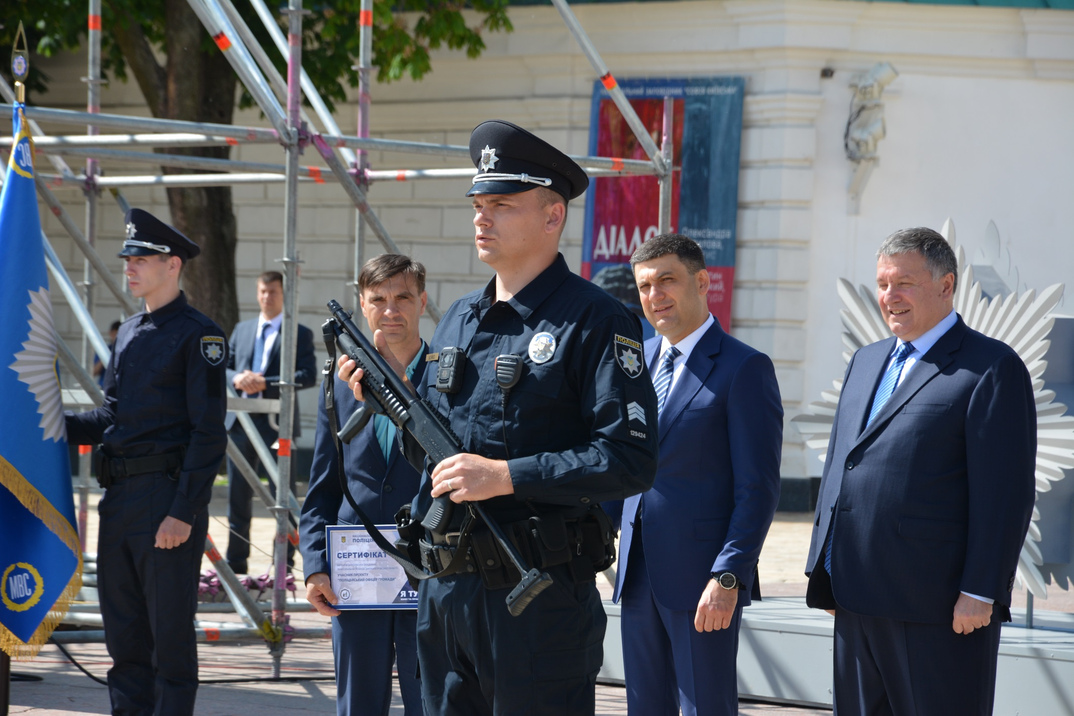
Урочистий випуск поліцейських офіцерів громади на софіївській площі м. київ

Slide 6
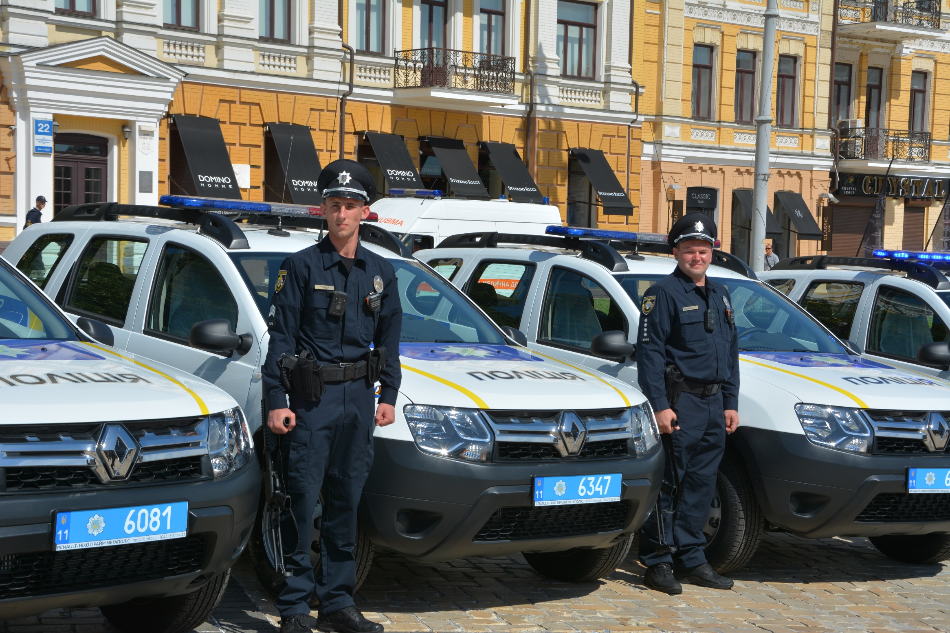
Урочистий випуск поліцейських офіцерів громади на софіївській площі м. київ

Slide 7
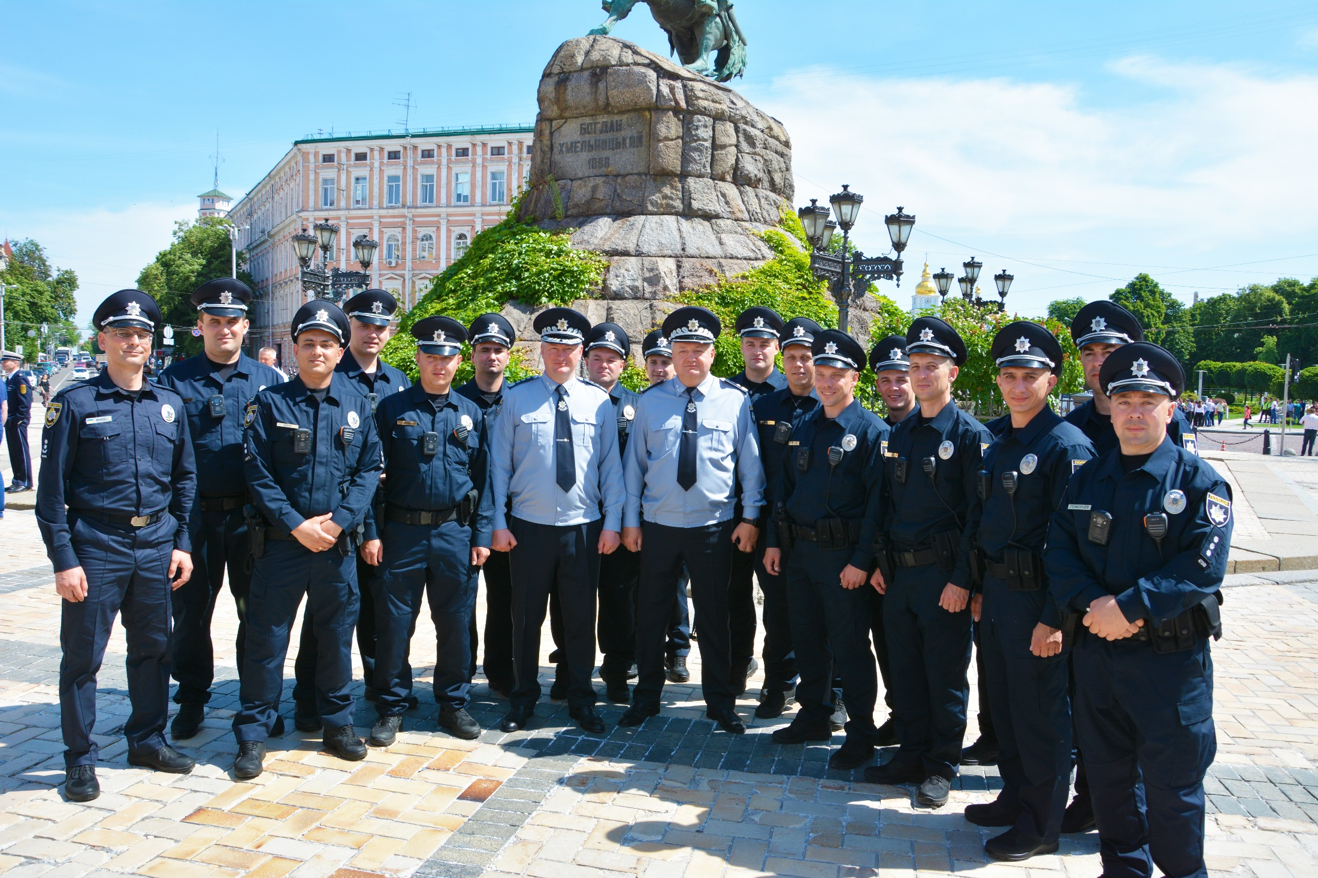
Урочистий випуск поліцейських офіцерів громади на софіївській площі м. київ

Slide 8
‘
Навчання поліцейських офіцерів громади

Slide 9
‘
Community policing

Slide 10
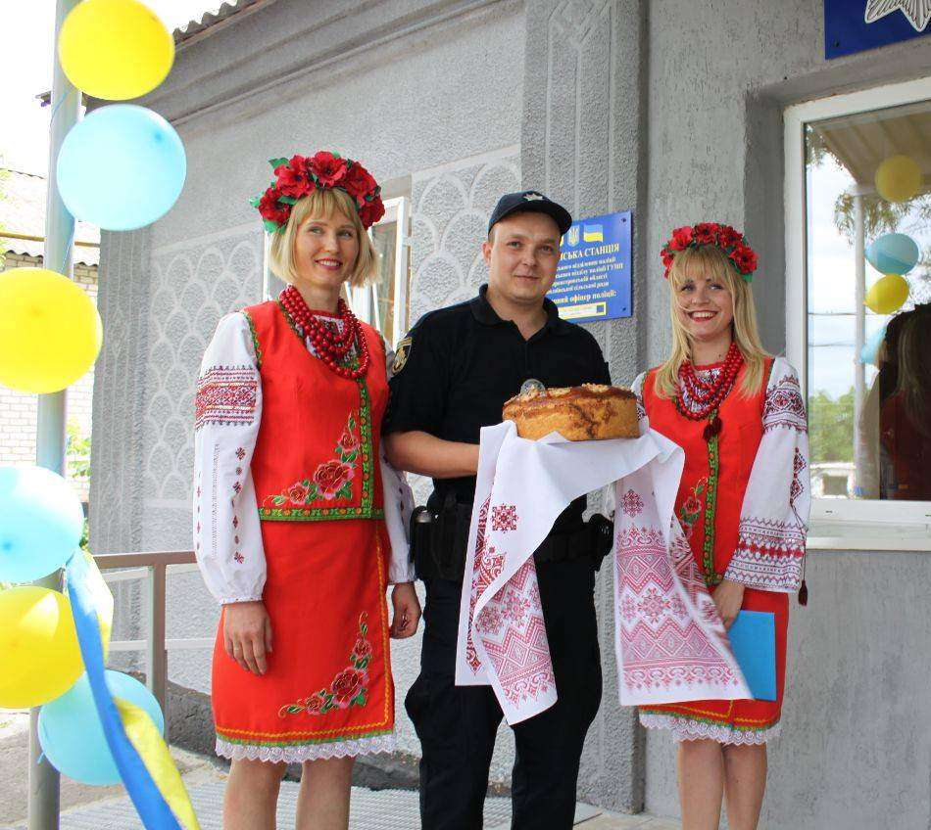
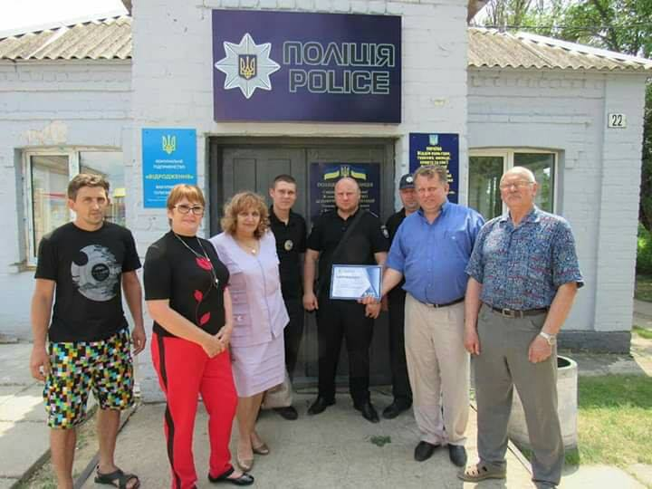
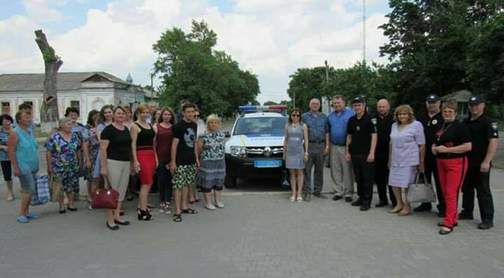
Результати роботи
поліцейських офіцерів громади
Миколаївська та вакулівська отг
знайомство з громадою
Відкриття поліцейських станцій

Slide 11
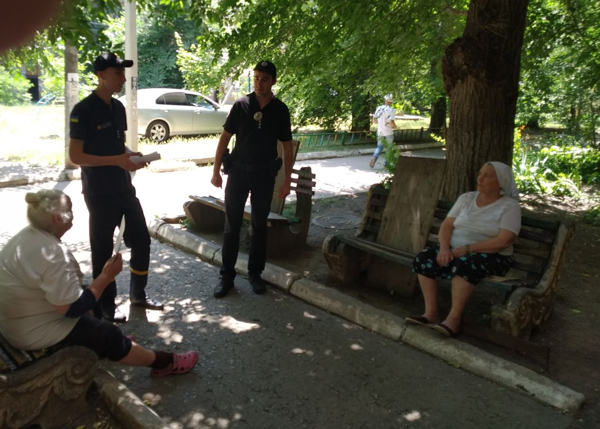
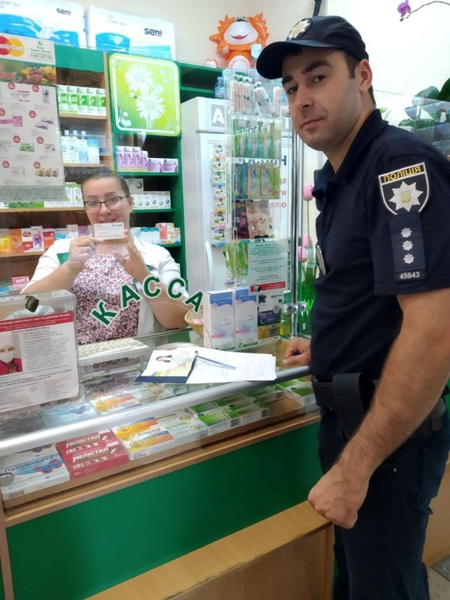
Результати роботи
поліцейських офіцерів громади
Зеленодольська отг
знайомство з місцевими жителями
роздача візитівок

Slide 12
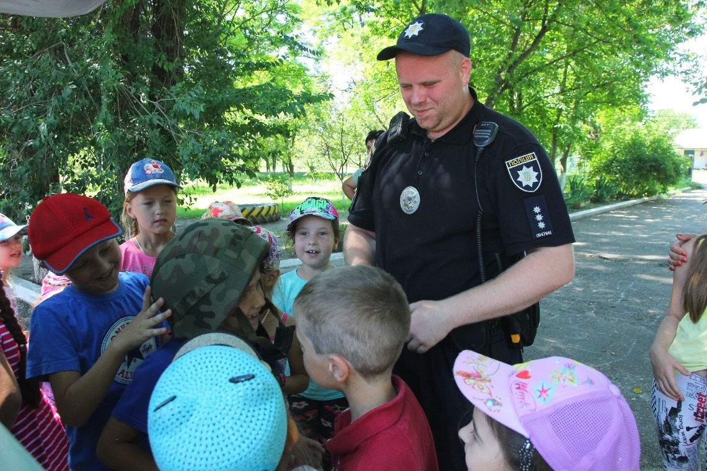
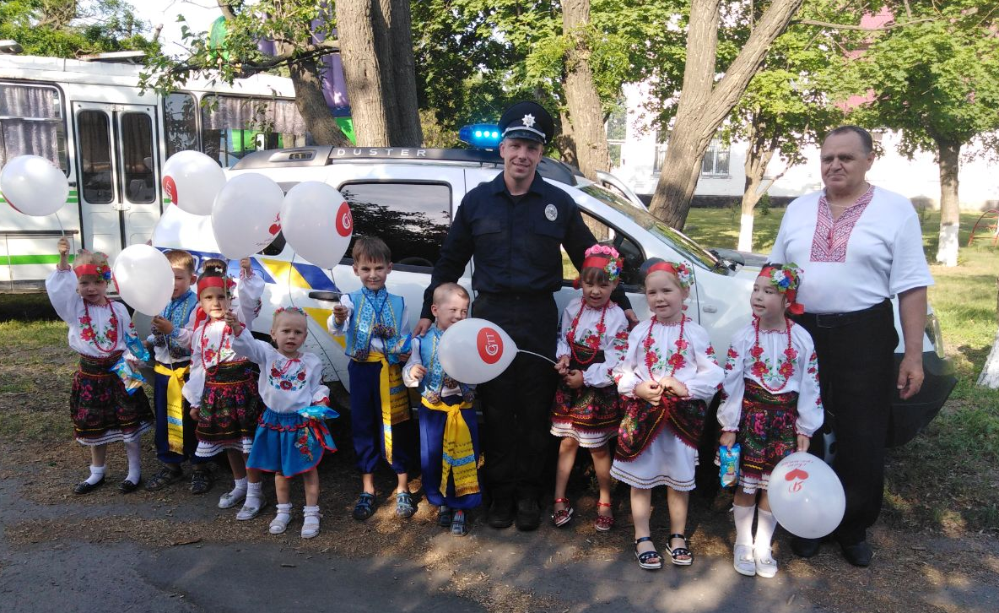
Результати роботи
поліцейських офіцерів громади
Царичанська, гречаноподівська ОТГ зустрічі з дітьми

Slide 13
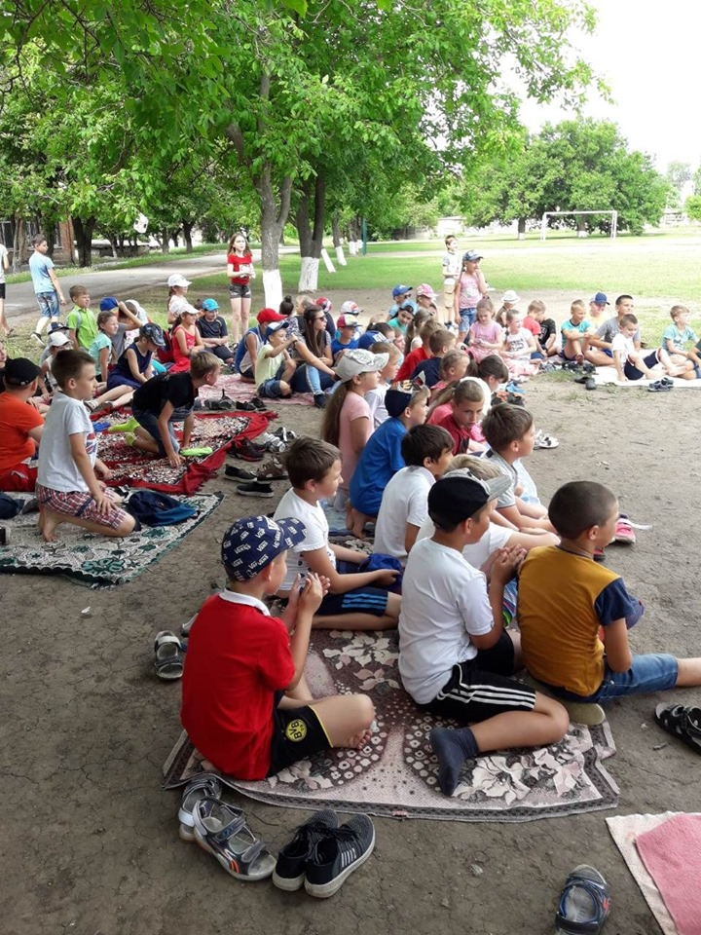
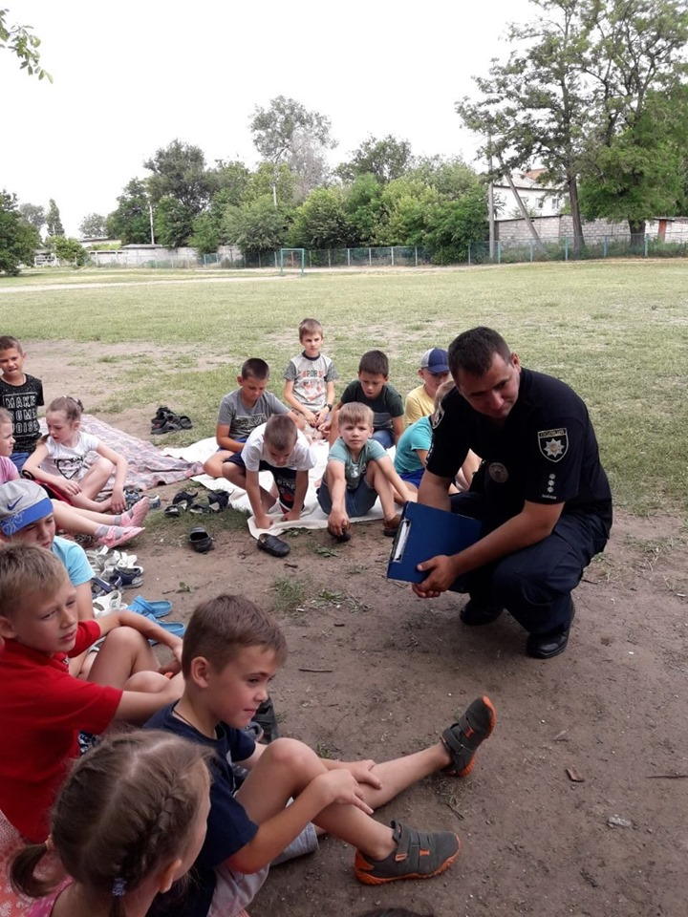
Результати роботи
поліцейських офіцерів громади
Томаківська отг
Роз’яснення правил поводження на воді, дорозі та під час літніх канікул

Slide 14
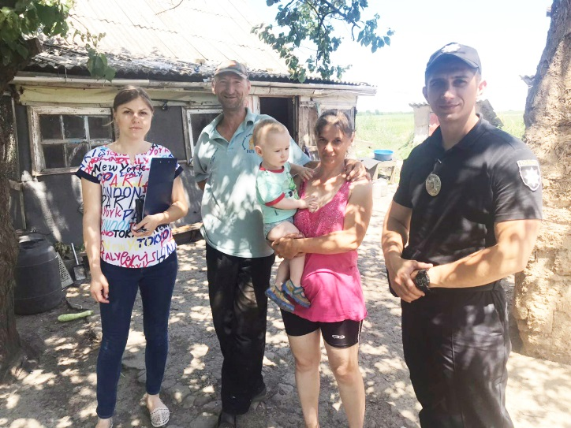
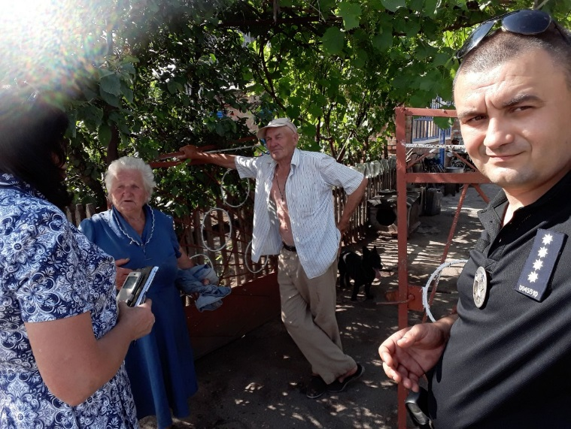
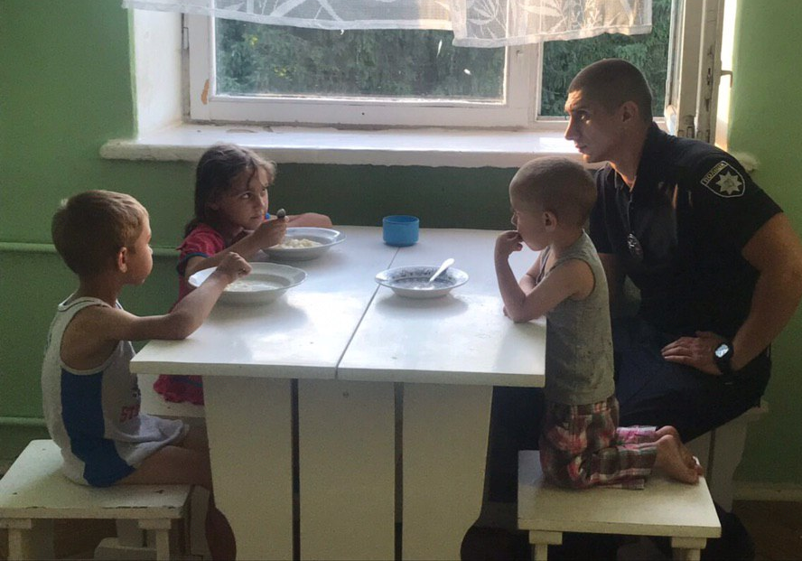
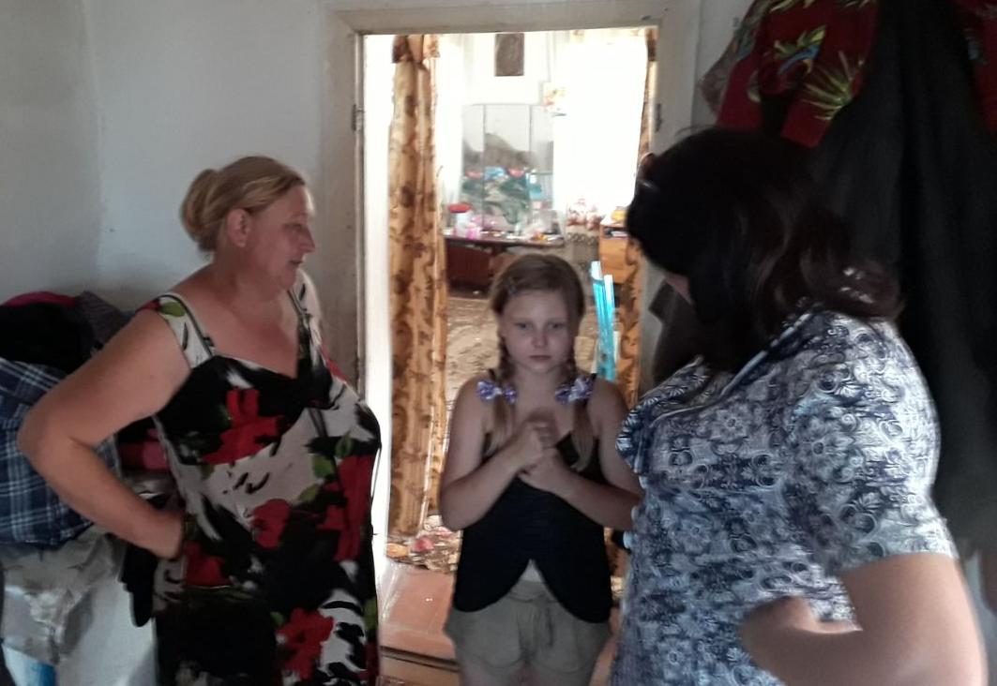
Результати роботи
поліцейських офіцерів громади
солонянська та першотравневська ОТГ відвідування сімей сжо

Slide 15
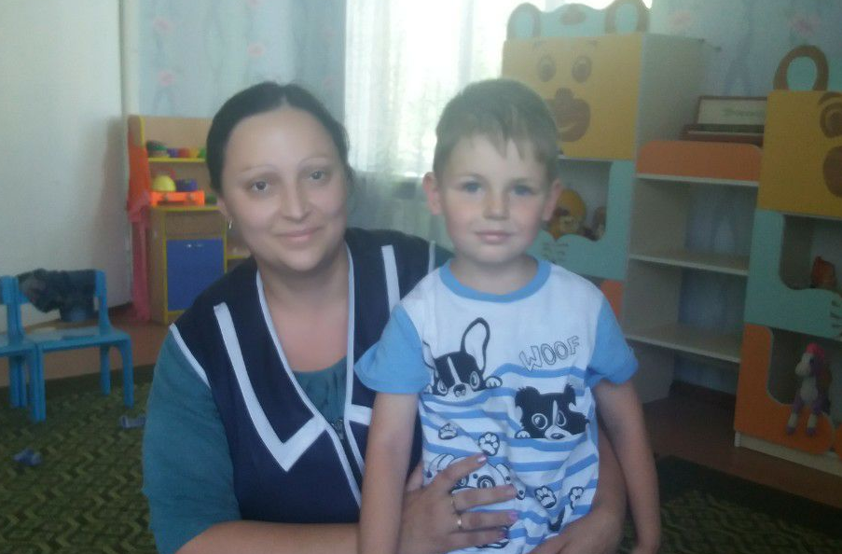
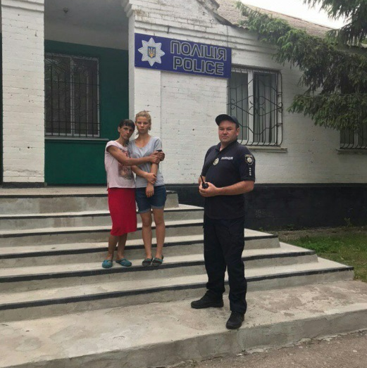
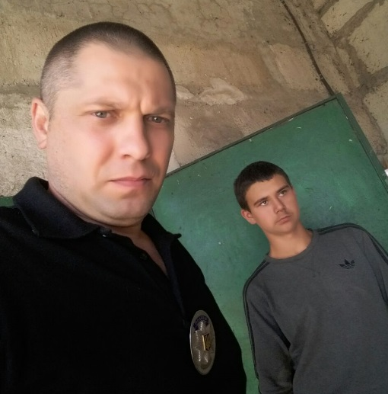
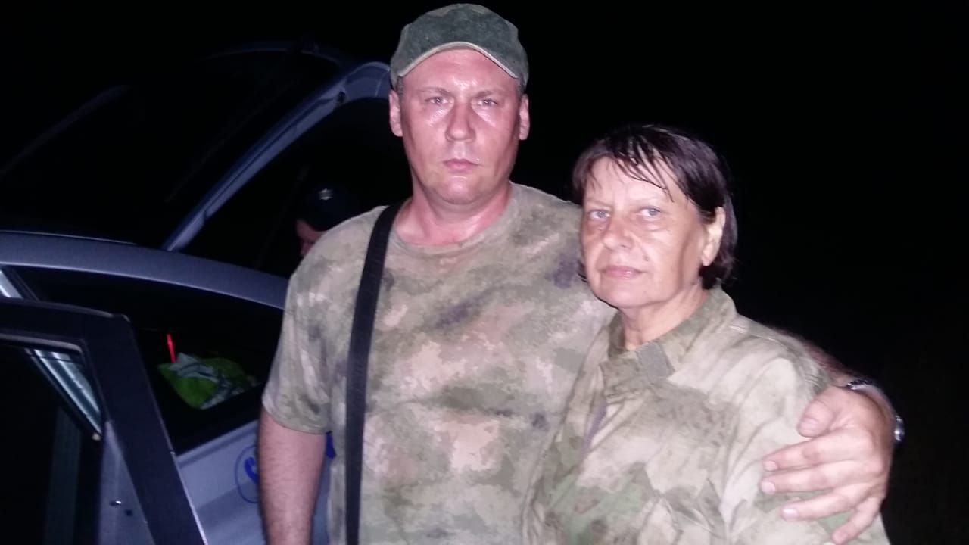
Результати роботи
поліцейських офіцерів громади
Богданівська, Саксаганська, божедарівська, аулівська ОТГ розшукані зниклі

Slide 16
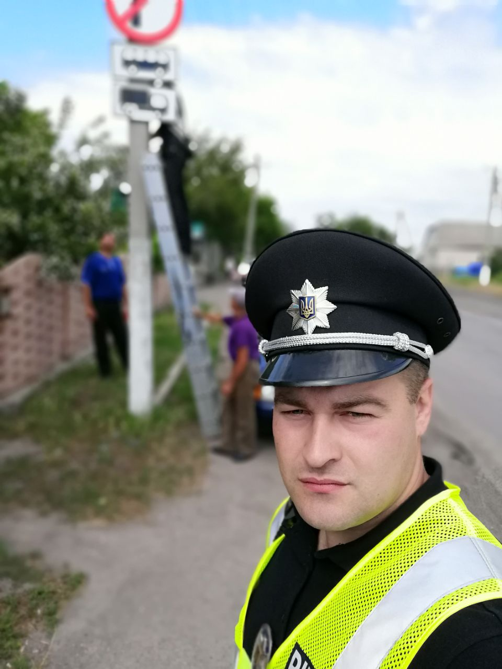
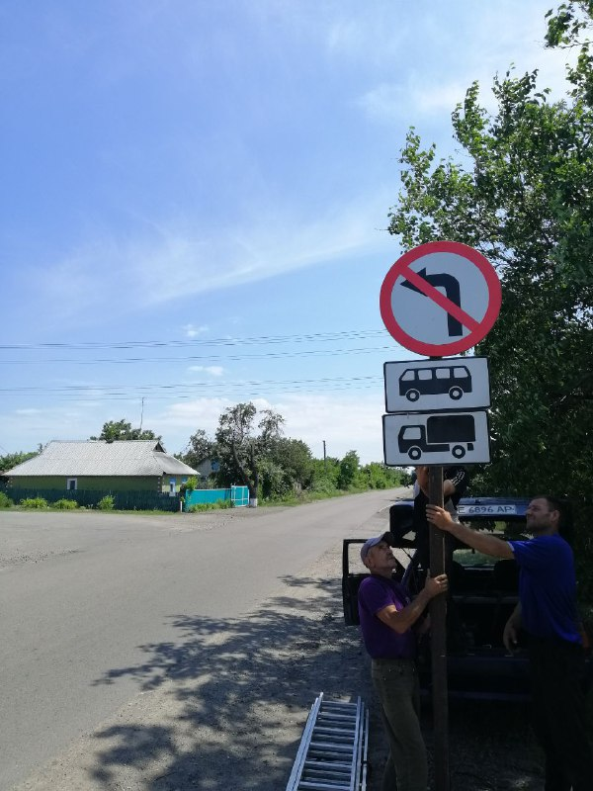
Результати роботи
поліцейських офіцерів громади
Богданівська отг
Встановлення дорожніх знаків на небезпечних ділянках

Slide 17
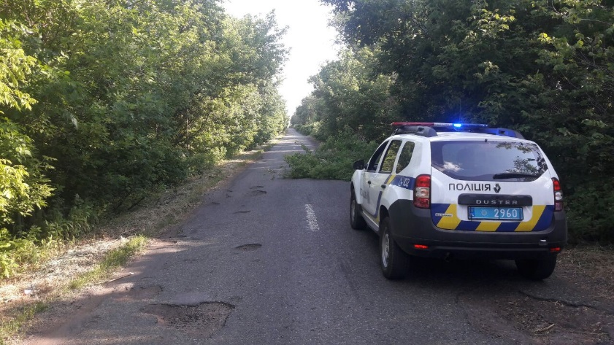
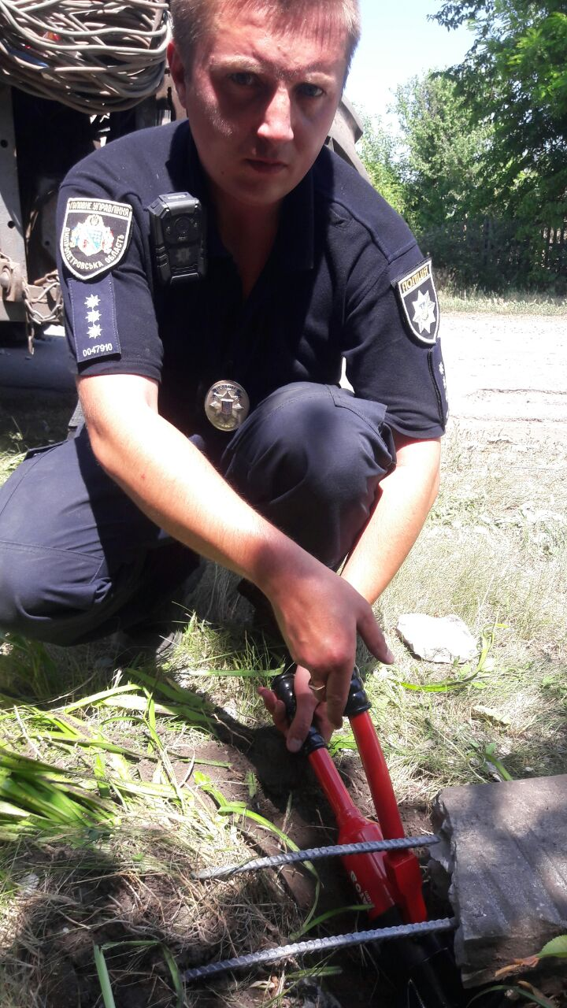
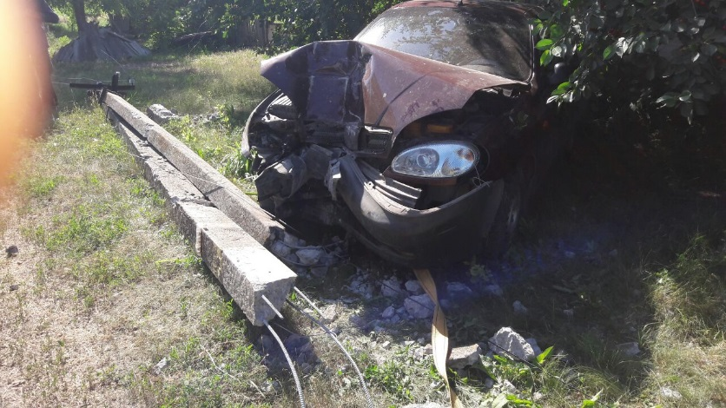
Результати роботи
поліцейських офіцерів громади
Личківська отг практичне використання екіпірування в надзвичайних ситуаціях

Slide 18
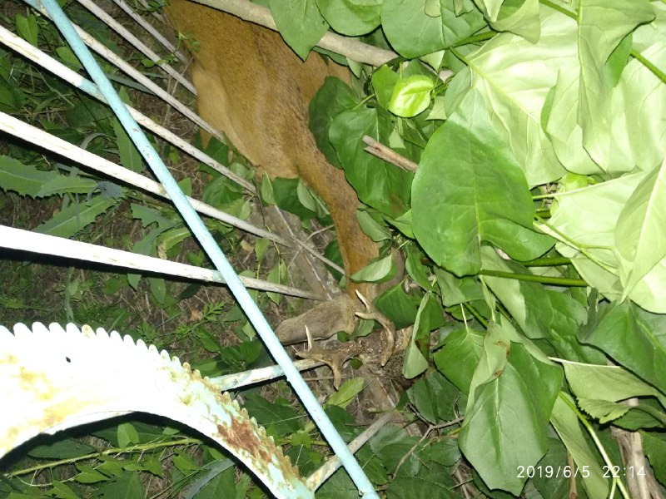
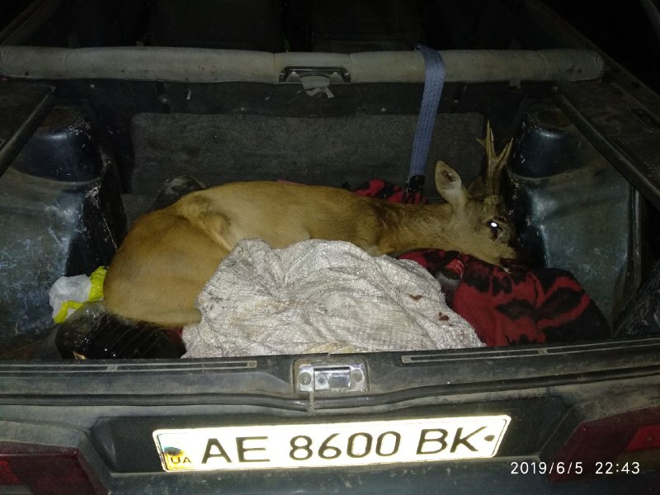
Результати роботи
поліцейських офіцерів громади
Піщанська отг
Рятування тварини

Slide 19
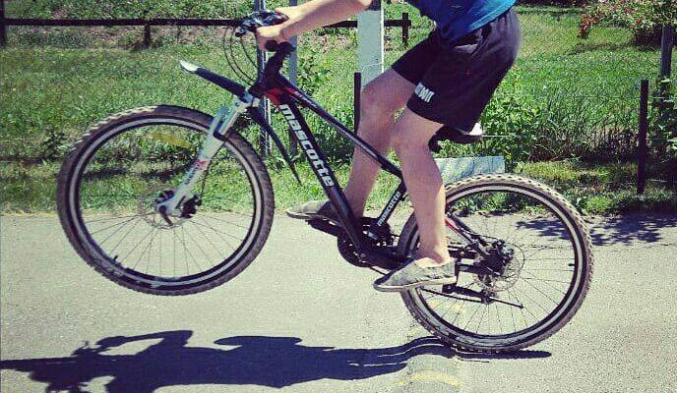
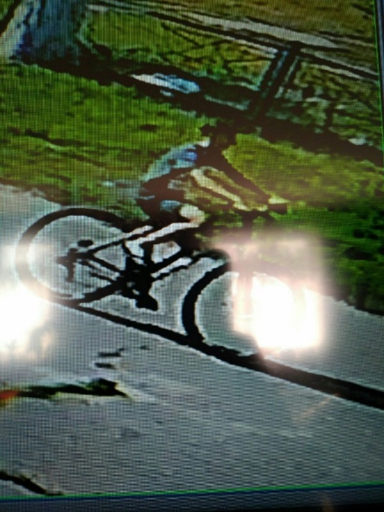
Результати роботи
поліцейських офіцерів громади
Піщанська отг - COMMUNITY POLICING
ПОВЕРНУТИЙ ВЕЛОСИПЕД

Slide 20
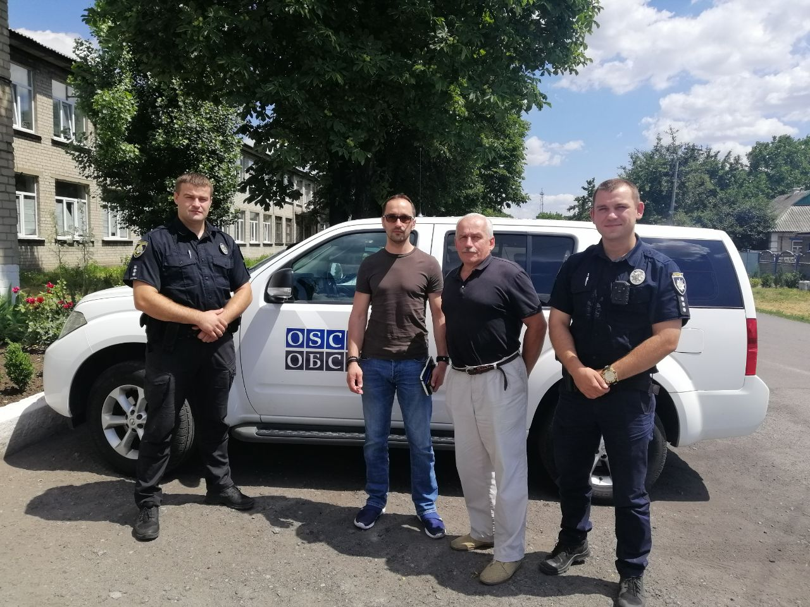
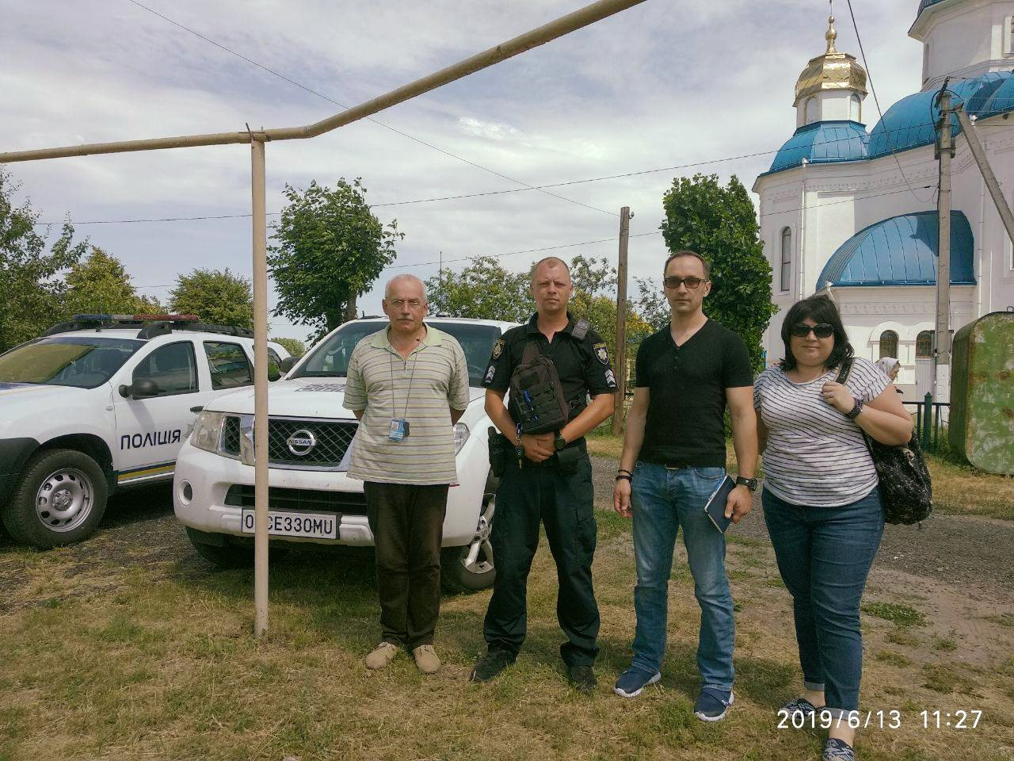
Результати роботи
поліцейських офіцерів громади
Піщанська та богданівська отг
Налагодження співпраці з обсє

Slide 21
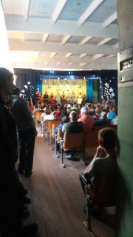
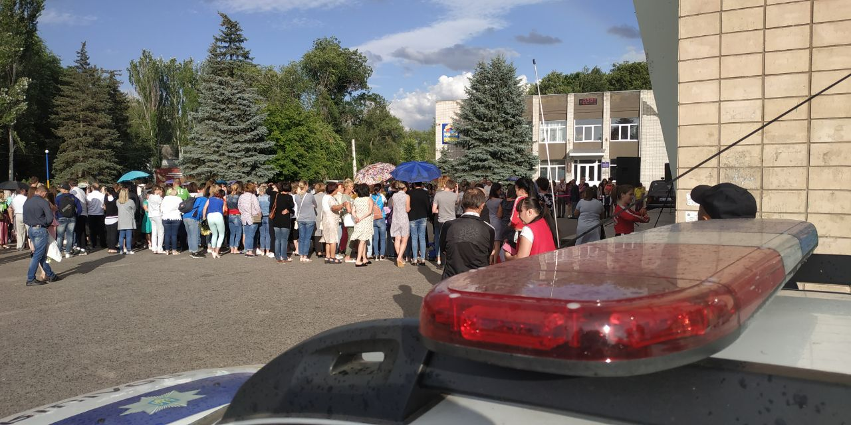
Результати роботи
поліцейських офіцерів громади
Випускні вечори в
личківській та томаківській отг

Slide 22
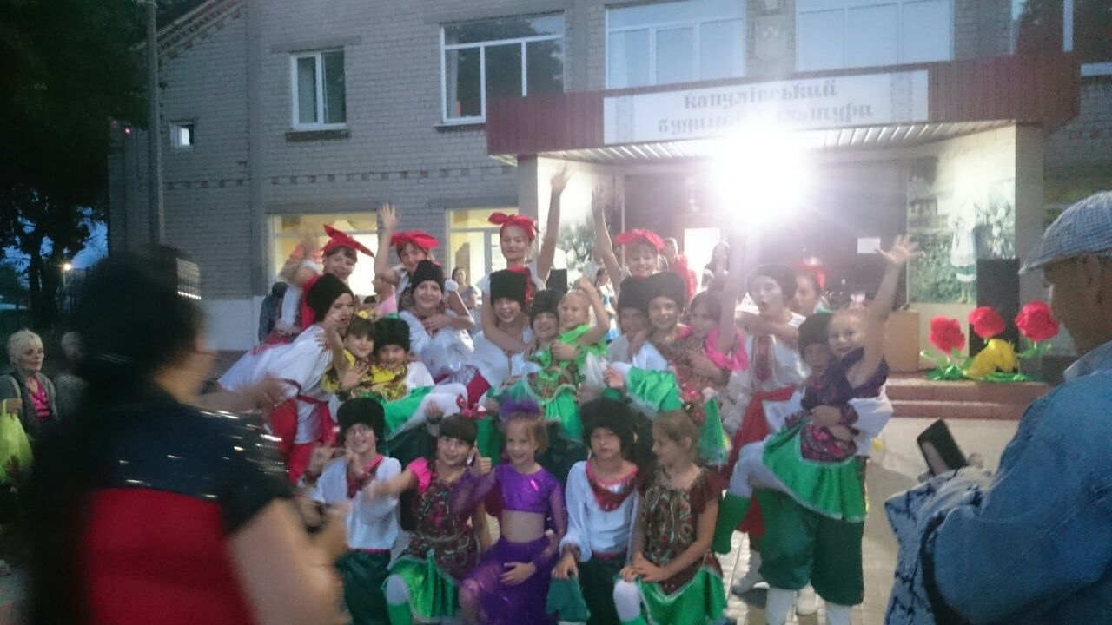
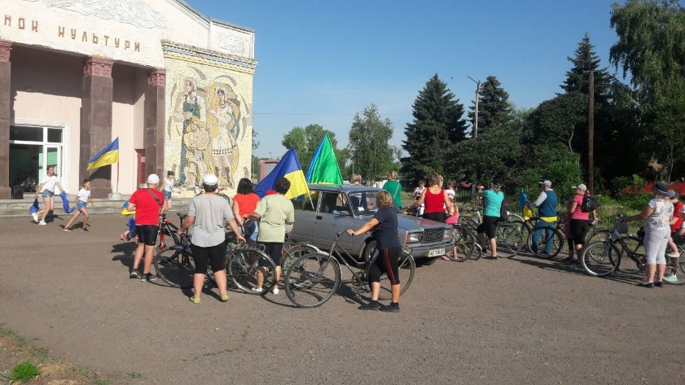
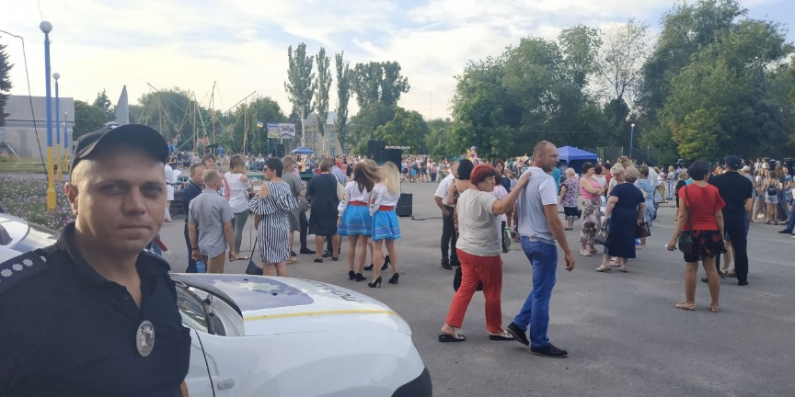
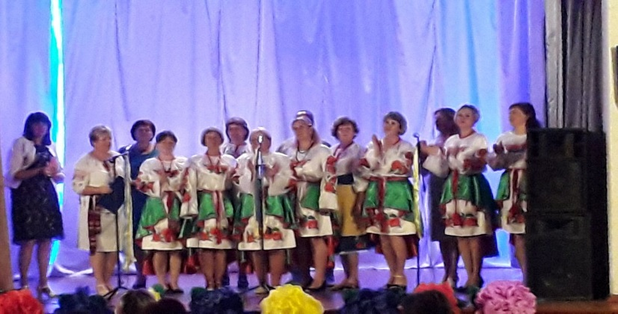
Результати роботи
поліцейських офіцерів громади
Святкування дня конституції України
та дня молоді
Покровська
Личківська
Томаківська
Першотравневська

Slide 23
‘
Виявлення адміністративних правопорушень

Slide 24
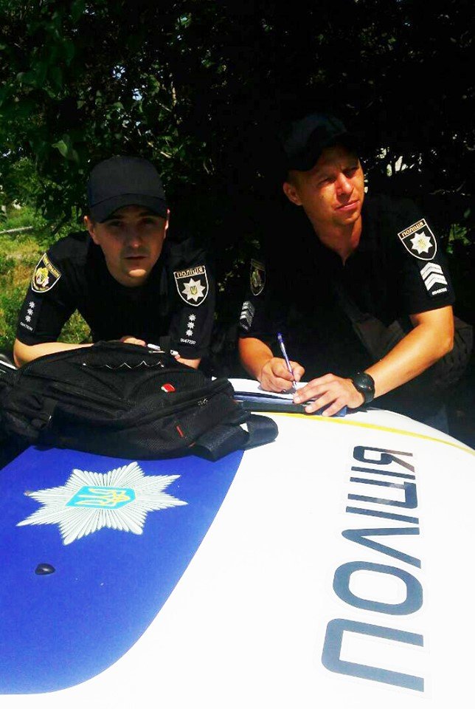
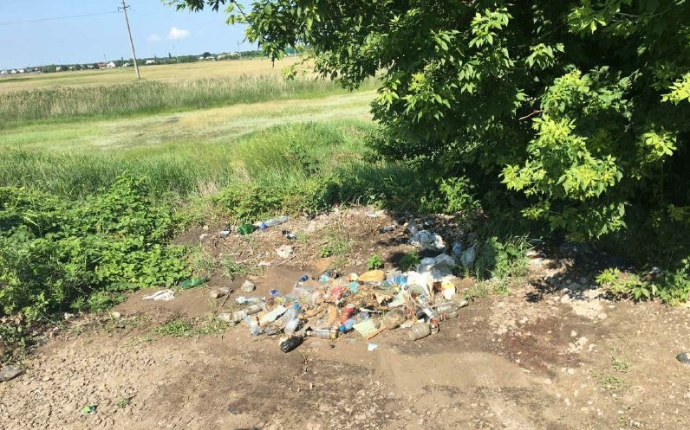
Результати роботи
поліцейських офіцерів громади
Піщанська отг
Притягнення до відповідальності за порушення благоустрою (ст. 152 купап)

Slide 25
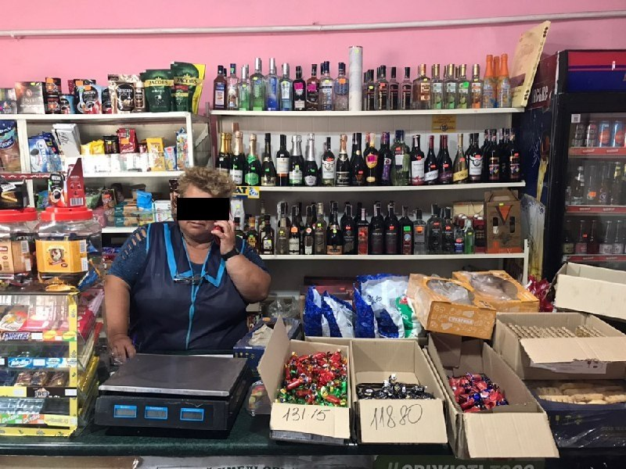
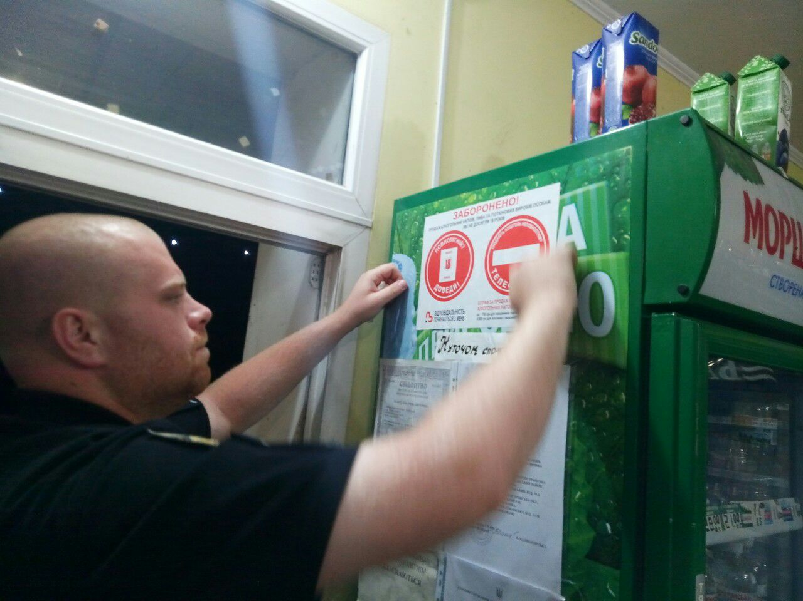
Результати роботи
поліцейських офіцерів громади
Царичанська отг притягнення до відповідальності за продаж алкоголю малолітній дитині

Slide 26
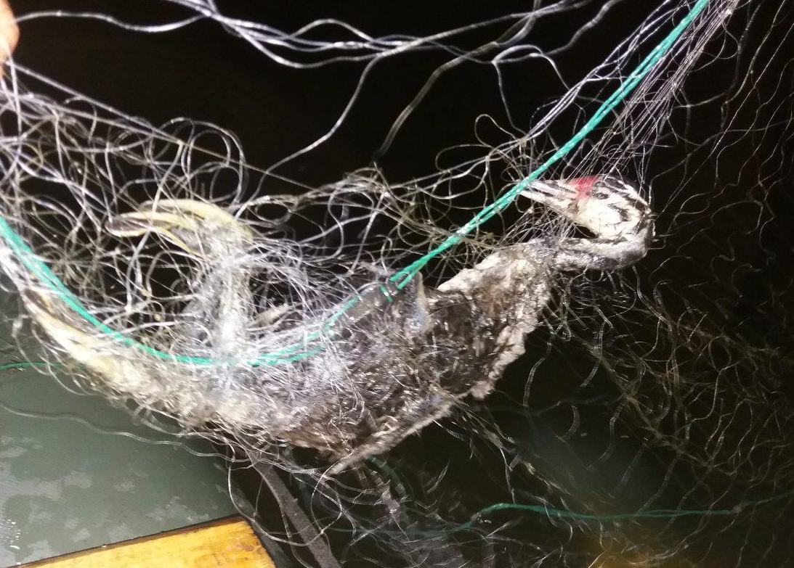
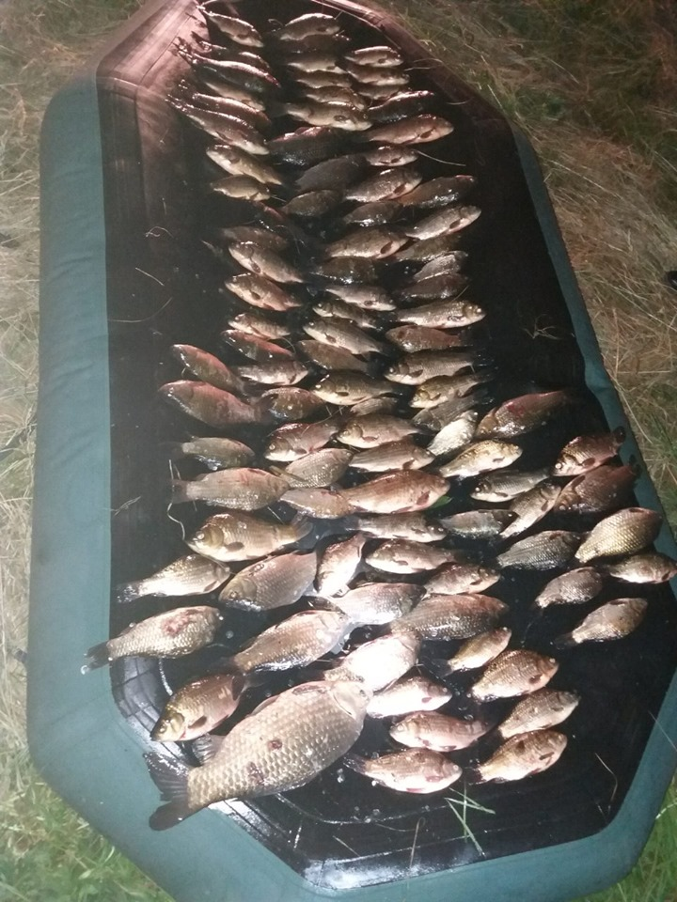
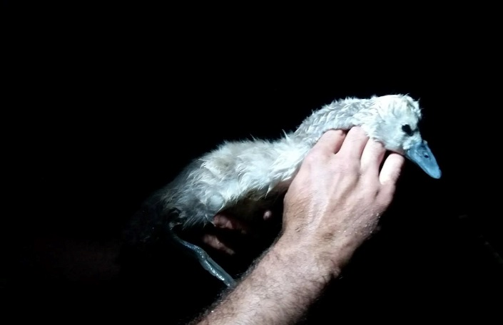
Результати роботи
поліцейських офіцерів громади
МИКОЛАЇВСЬКА отг БОРОТЬБА З БРАКОН’ЄРСТВОМ

Slide 27
‘
Виявлення
кримінальних правопорушень

Slide 28
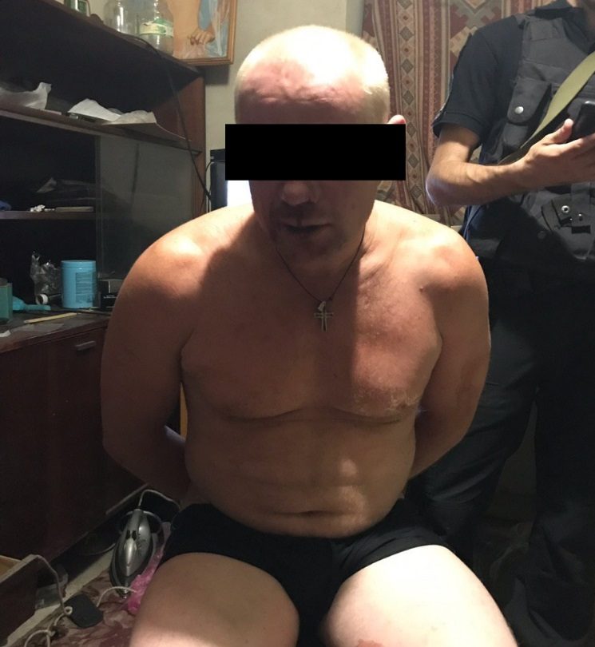
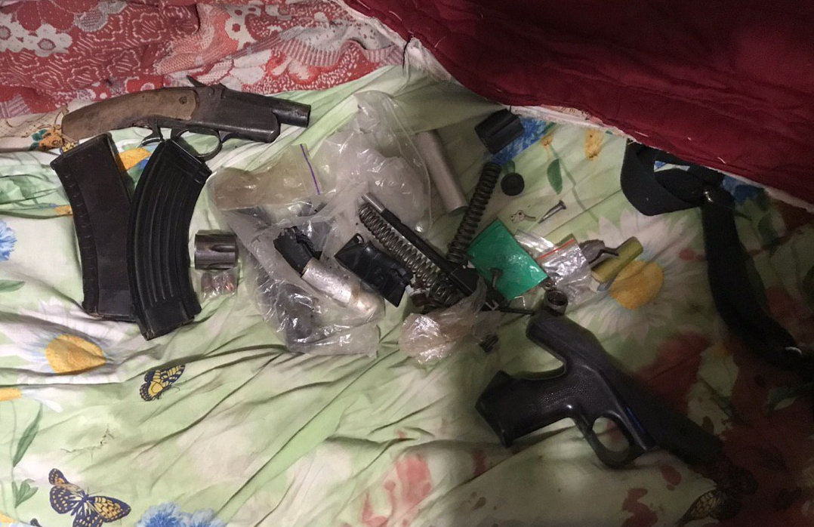
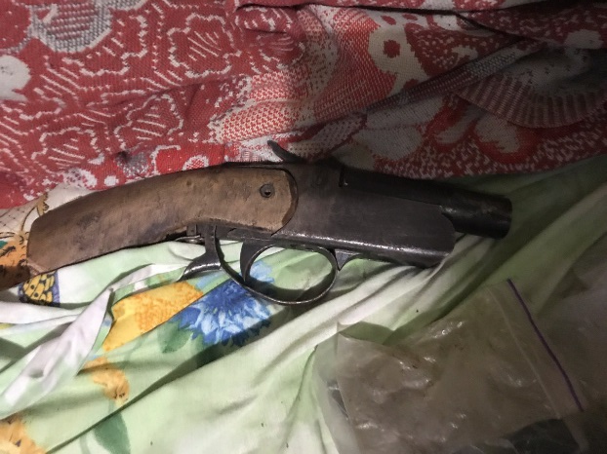
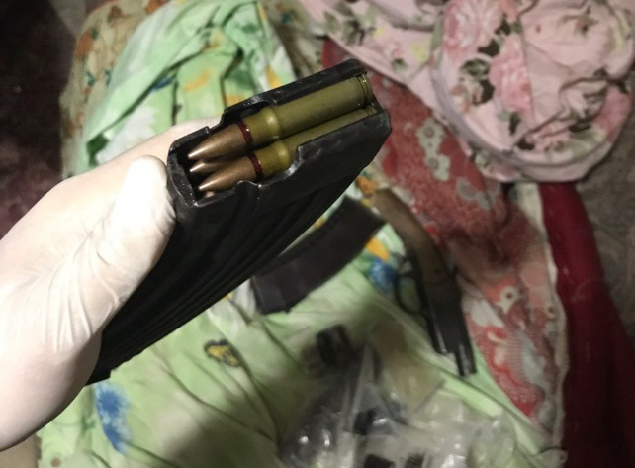
Результати роботи
поліцейських офіцерів громади
Новоолександрівська ОТГ затримання озброєного хулігана (ч.4 ст. 296 ККУ)

Slide 29



Результати роботи
поліцейських офіцерів громади
Царичанська отг виявлення
420 кущів конопель (ст. 310 ККУ)

Slide 30


Результати роботи
поліцейських офіцерів громади
сОЛОНЯНСЬКА отг виявлений пістолет у раніше судимого (ст. 263 ККУ)

Slide 31



Результати роботи
поліцейських офіцерів громади
Новоолександрівська ОТГ затримання
крадіїв на місці вчинення злочину
(ч.3 ст. 185 ККУ)

Slide 32




Результати роботи
поліцейських офіцерів громади
Богданівська та карпівська отг затримання
крадіїв на місці вчинення злочину
(ч.3 ст. 185 ККУ)

Slide 33




Результати роботи
поліцейських офіцерів громади
Піщанська отг
Порушення вимог використання земель
(ст. 254 Кку)

Slide 34



Результати роботи
поліцейських офіцерів громади
Першотравневська та Царичанська отг
Розшуканий транспорт

Slide 35



Результати роботи
поліцейських офіцерів громади
Томаківська, богданівська, карпівська отг
Розкриті крадіжки (ч.1 ст. 185 кку)

Slide 36

ПОЛІЦЕЙСЬКИЙ ОФІЦЕР ГРОМАДИ -
ЦЕ ТОЙ, ХТО ЗАВЖДИ БУДЕ ПОРЯД
З ТИМИ, ХТО НА НЬОГО ЧЕКАЄ

Slide 37

Національна поліція забезпечує:
Додаткові посади поліцейських офіцерів.
Прозорий конкурсний відбір.
Спеціальну підготовку.
Обслуговування поліцейським тільки його громади.
Постійне перебування офіцера на території громади.
Акцент на попередженні – щоденний контакт з людьми.
Звітування про свою діяльність перед громадою.

Slide 38

Громада долучається:
Виділяє приміщення під робоче місце.
Надає меблі та оргтехніку.
Допомагає зі службовим житлом (за необхідності).

Slide 39

НПУ та громада забезпечують:
Автомобіль та паливно-мастильні матеріали.
Обладнання для автомобіля.

Slide 40


Приклади належного виконання умов меморандумів. Поліцейська станція
Царичанська отг
До:
після:

Slide 41



Приклади належного виконання умов меморандумів. Поліцейська станція
Юр’ївська отг
До:
після:

Slide 42


Приклади належного виконання умов меморандумів. Поліцейська станція
миколаївська отг петропавлівського р-ну
До:
після:

Slide 43


Slide 44
Посилання на спільноту поліцейських офіцерів громади дніпропетровської області на FACEBOOK:
https://www.facebook.com/Поліцейський-офіцер-громади-в-Дніпропетровській-області-573388853106863/

Slide 45
ДНІПРО
Дякуємо
За увагу!

